Slide 1



2. 梯度下降法
2.1 下降最快的方向
江西财经大学信息管理学院
制作人：杨寿渊

Slide 2
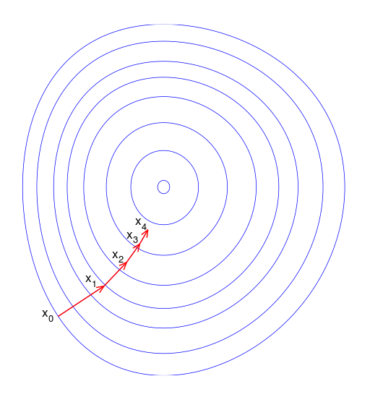
江西财经大学信息管理学院

Slide 3

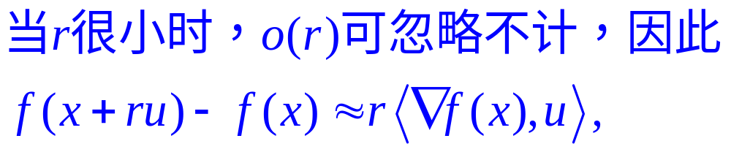
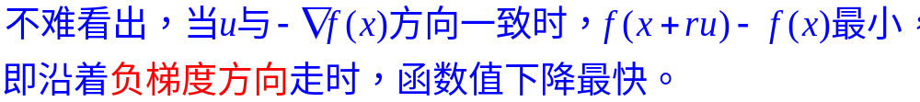
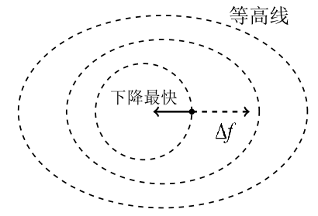
江西财经大学信息管理学院

Slide 4
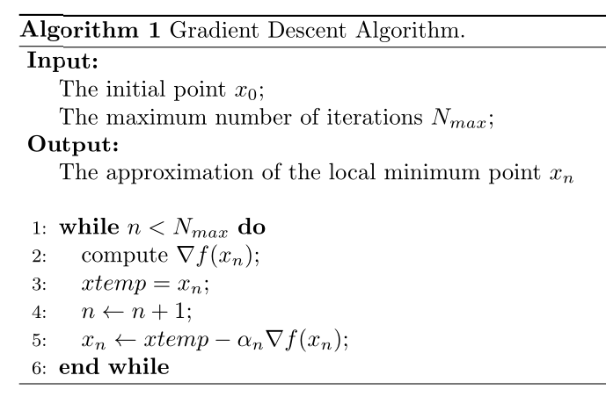
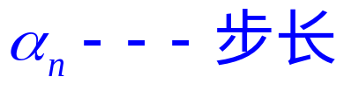
江西财经大学信息管理学院

Slide 5
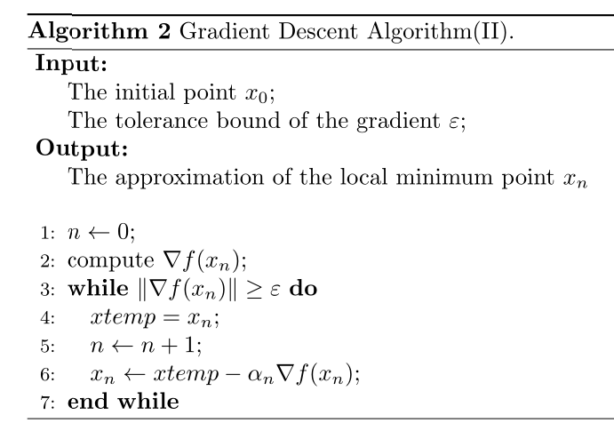
江西财经大学信息管理学院

Slide 6
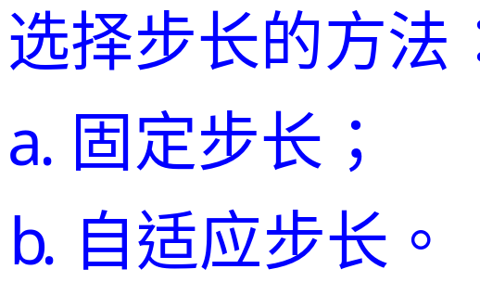
江西财经大学信息管理学院

Slide 7
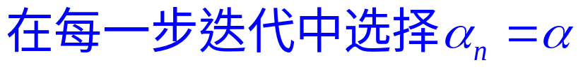
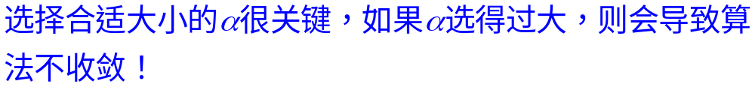
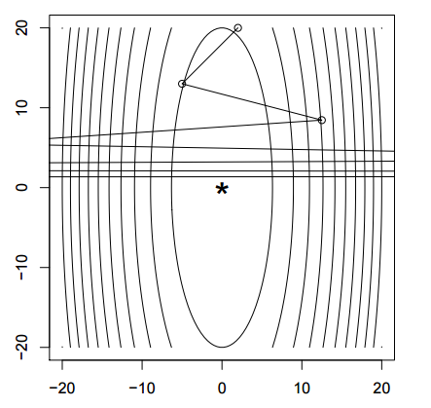
2.2 固定步长
江西财经大学信息管理学院

Slide 8
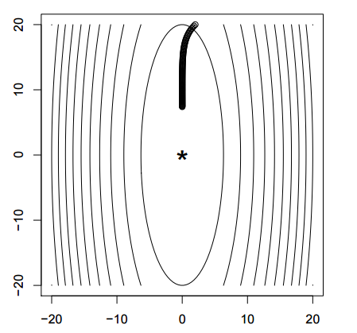
江西财经大学信息管理学院

Slide 9
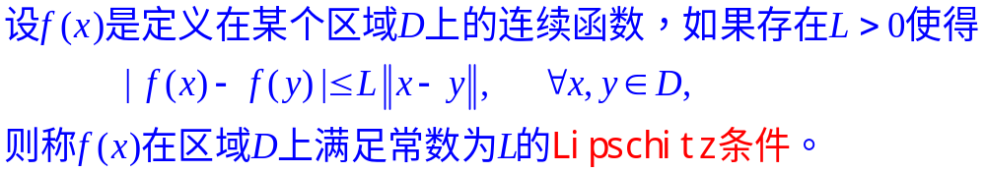
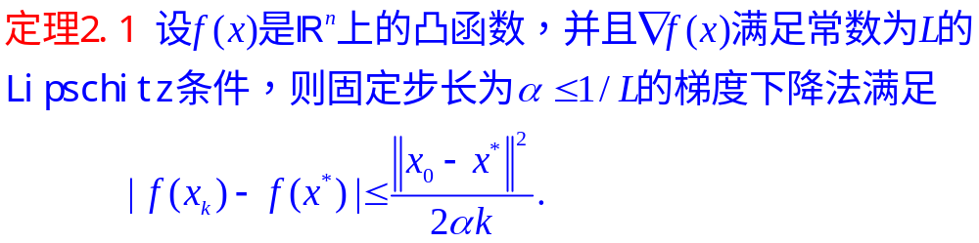
固定步长算法的误差估计
江西财经大学信息管理学院

Slide 10
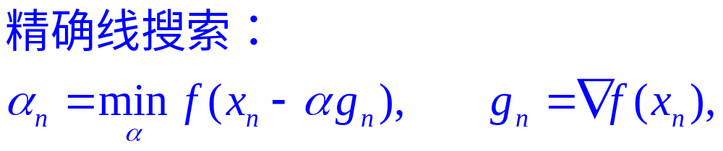

2.3 自适应步长
江西财经大学信息管理学院

Slide 11
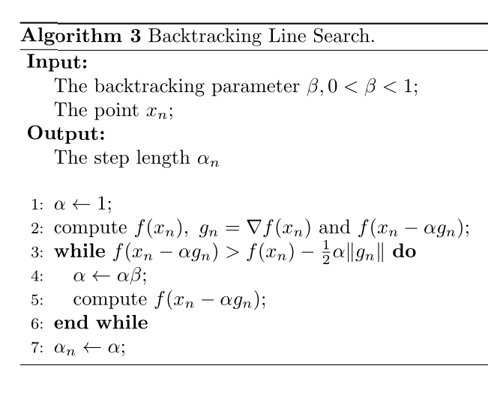
江西财经大学信息管理学院

Slide 12

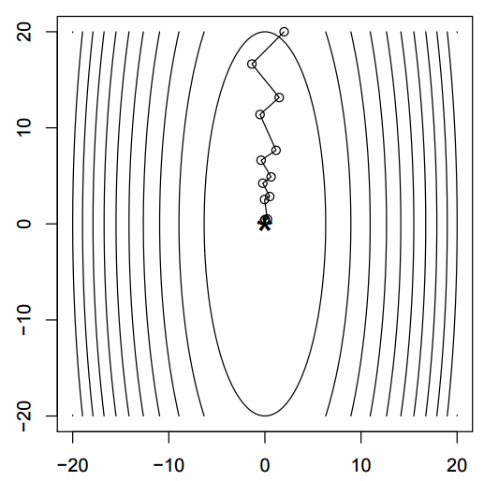
江西财经大学信息管理学院

Slide 13
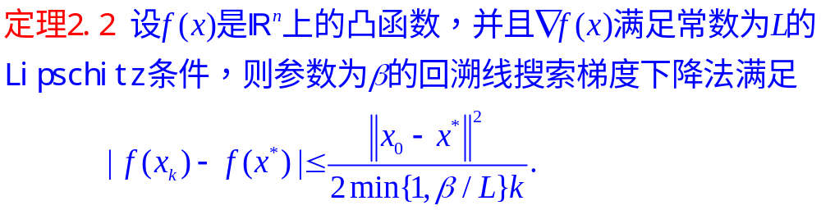
回溯线搜索算法的误差估计
江西财经大学信息管理学院

Slide 14
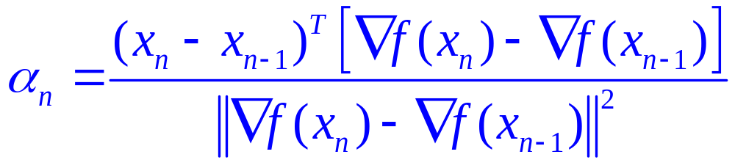
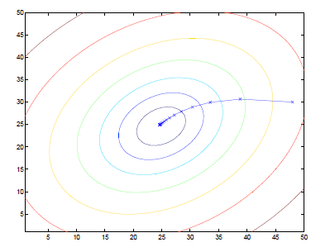
Barzilai-Borwein近似线搜索
江西财经大学信息管理学院

Slide 15
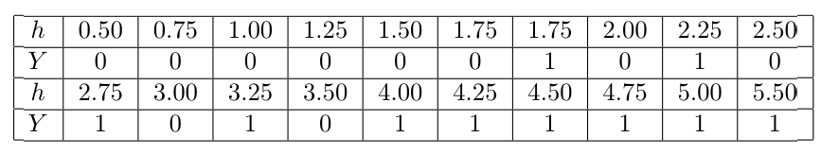




2.4 应用：Logistic Regression
江西财经大学信息管理学院

Slide 16
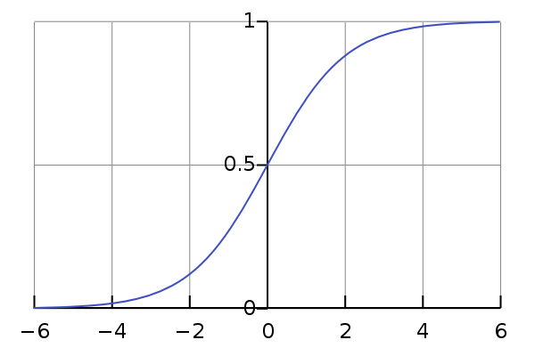
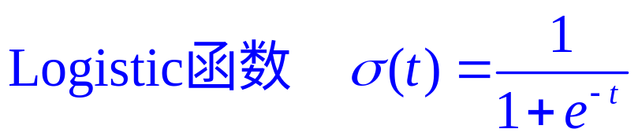
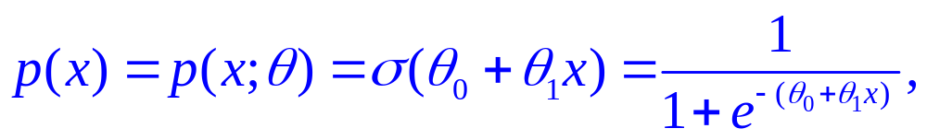
江西财经大学信息管理学院

Slide 17
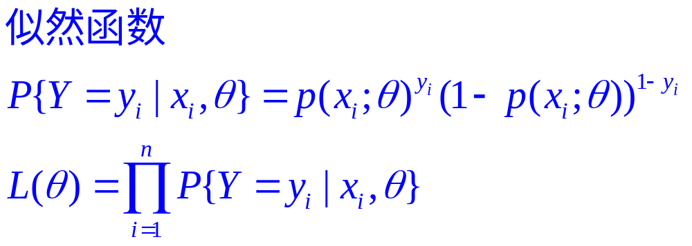
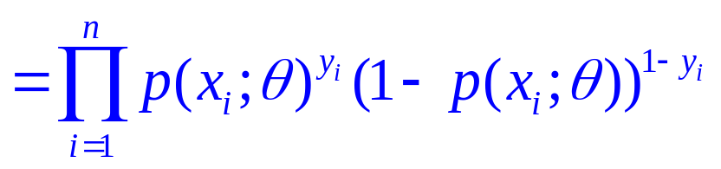
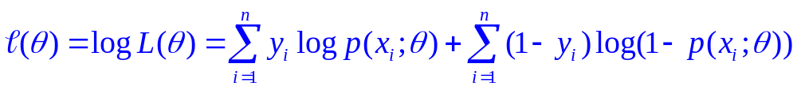
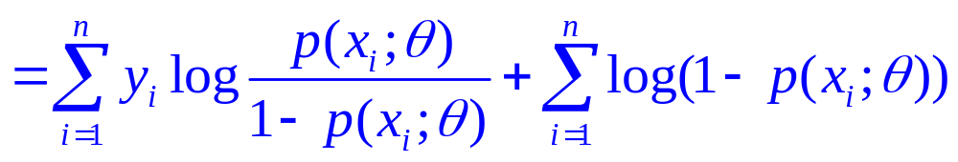
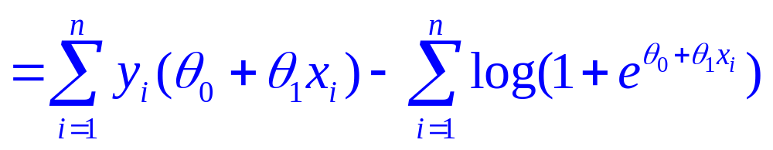
江西财经大学信息管理学院

Slide 18
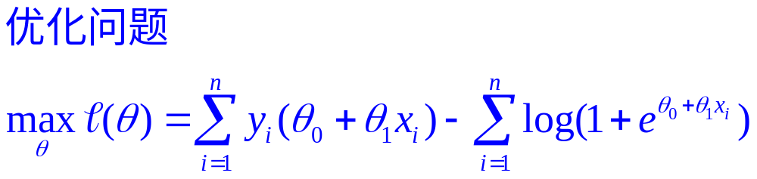
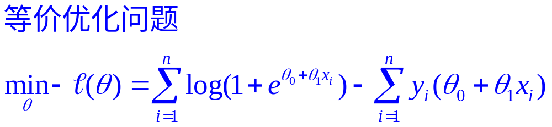

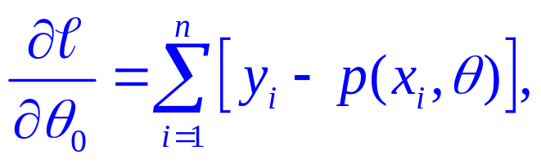
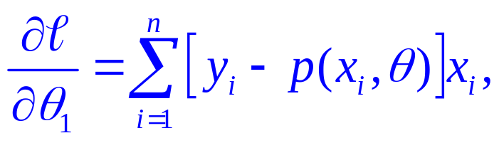
江西财经大学信息管理学院

Slide 19
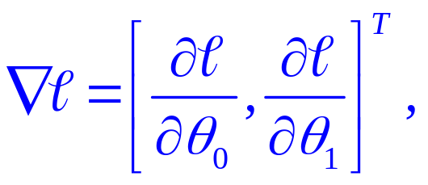
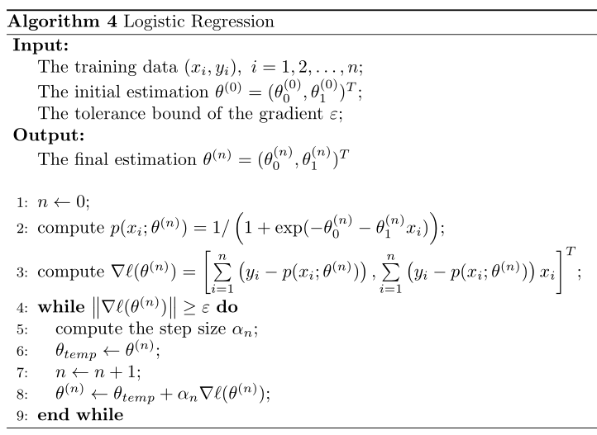
江西财经大学信息管理学院

Slide 20
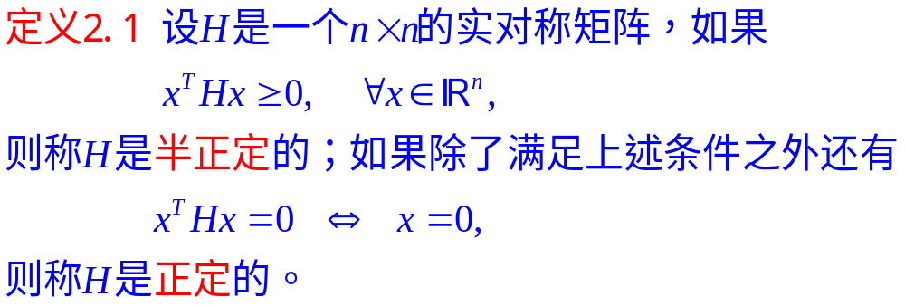
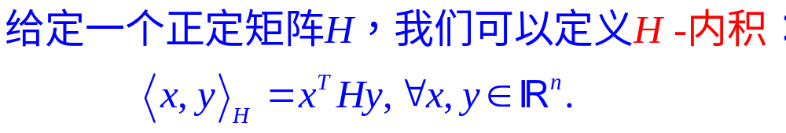
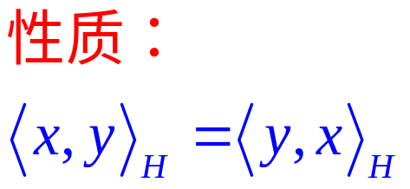
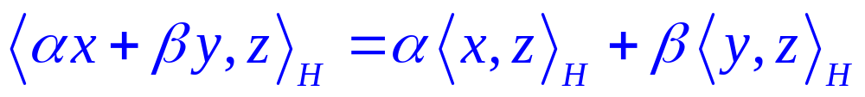
2.5 共轭向量组
江西财经大学信息管理学院

Slide 21
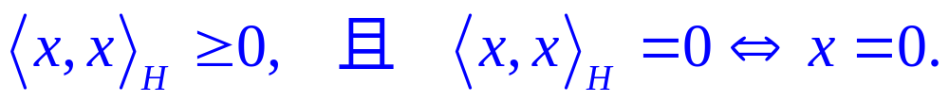
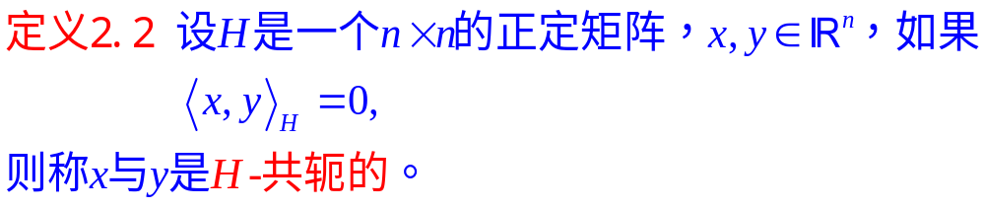
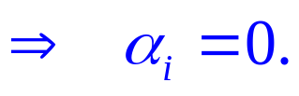
江西财经大学信息管理学院

Slide 22

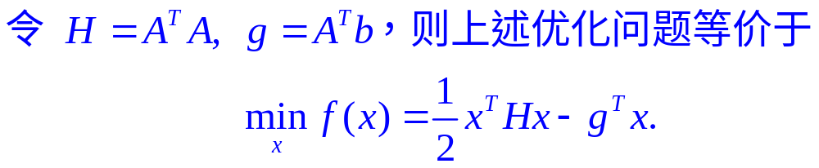
2.6 共轭梯度法
江西财经大学信息管理学院

Slide 23
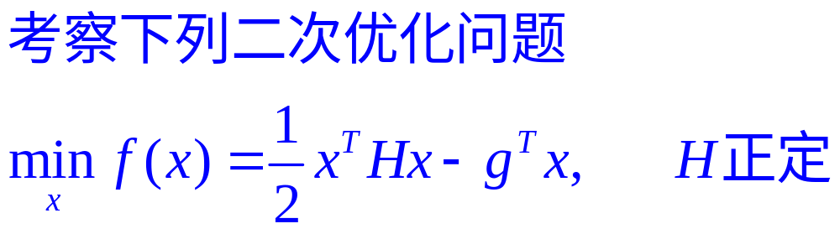

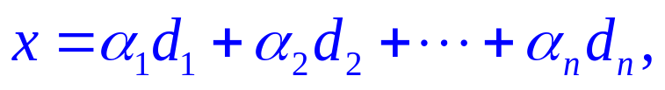
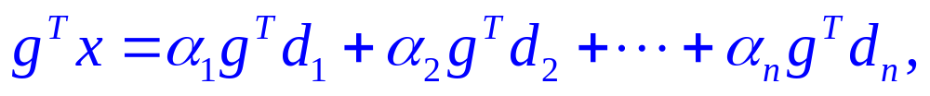
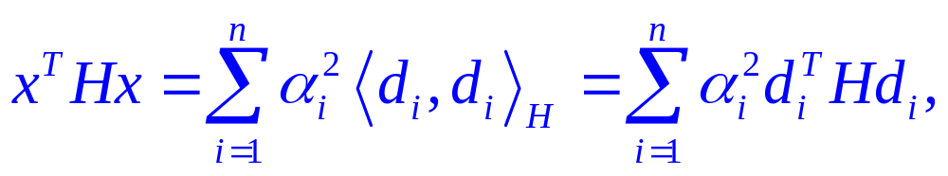
江西财经大学信息管理学院

Slide 24
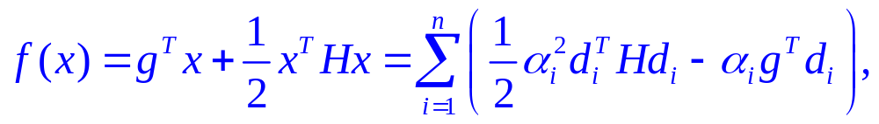

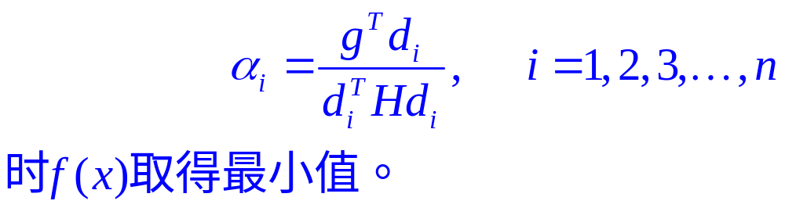
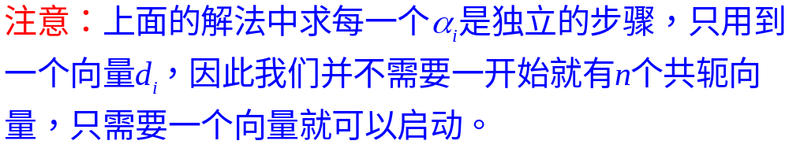
江西财经大学信息管理学院

Slide 25








江西财经大学信息管理学院

Slide 26









江西财经大学信息管理学院

Slide 27




江西财经大学信息管理学院

Slide 28






江西财经大学信息管理学院

Slide 29




江西财经大学信息管理学院

Slide 30





江西财经大学信息管理学院

Slide 31





江西财经大学信息管理学院

Slide 32


江西财经大学信息管理学院

Slide 33




江西财经大学信息管理学院

Slide 34




江西财经大学信息管理学院

Slide 35



江西财经大学信息管理学院

Slide 36


江西财经大学信息管理学院

Slide 37


江西财经大学信息管理学院

Slide 38




江西财经大学信息管理学院

Slide 39



江西财经大学信息管理学院

Slide 40



江西财经大学信息管理学院

Slide 41



2.7 非线性共轭梯度法
江西财经大学信息管理学院

Slide 42





江西财经大学信息管理学院

Slide 43



江西财经大学信息管理学院

Slide 44

江西财经大学信息管理学院

Slide 45




江西财经大学信息管理学院

Slide 46


江西财经大学信息管理学院

Slide 47
江西财经大学信息管理学院

